Slide 1

БЮДЖЕТ ДЛЯ ГРАЖДАН
Проект бюджета Калиновского сельского поселения Азовского района
на 2023год и плановый период 2024-2025 года

Slide 2

Уважаемые жители Калиновского сельского поселения!
Представляю вашему вниманию проект бюджета Калиновского сельского поселения Азовского района на 2023 год и плановый период 2024-2025 года в рамках проекта «Бюджет для граждан».
«Бюджет для граждан» предназначен, прежде всего, для жителей, не обладающих специальными знаниями в сфере бюджетного законодательства. Информация, представленная в данной презентации, знакомит жителей с основными характеристиками бюджета поселения и результатами его исполнения за прошедший период текущего года.
Надеемся, что представление бюджета и бюджетного процесса в понятной для жителей форме повысит уровень общественного участия граждан в бюджетном процессе Калиновского сельского поселения.
Заведующий сектором экономики
и финансов администрации
Калиновского сельского поселения Н.В. Самохина

Slide 3
Основные показатели
Проект бюджета Калиновского сельского поселения Азовского района на 2023 год и плановый период 2024 -2025г.г. рассмотрен Собранием депутатов Калиновского сельского поселения по доходам на 2023 год в сумме 12 045,5тыс. руб., по расходам на 2023 год в сумме 12 045,5 тыс. руб. по доходам на 2024 год в сумме 12 020,6 тыс.руб. по расходам на 2024 год в сумме 12 020,6 тыс. руб. по доходам на 2025 год в сумме 9 893,5 тыс.руб. по расходам на 2025 год в сумме 9 893,5 тыс. руб.

Slide 4

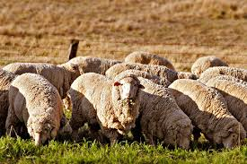


1. Налоговые доходы
Налоговые доходы бюджета Калиновского сельского поселения состоят из следующих поступлений:
налог на доходы физических лиц
налоги на совокупный доход (единый сельскохозяйственный налог)
налоги на имущество (налог на имущество физических лиц, земельный налог)
государственная пошлина за совершение нотариальных действий

Slide 5
Поступление налоговых доходов
Наименование показателя | План 2023 год руб. | План 2024 год Руб. | План 2025 год Руб.
Налоги на прибыль, доходы | 778 200,00 | 806 400,00 | 836 800,00
- НДФЛ | 778 200,00 | 806 400,00 | 836 800,00
Налоги на совокупный доход | 4 196 600,00 | 4 364 500,00 | 4 539 100,00
- ЕСХН | 4 196 600,00 | 4 364 500,00 | 4 539 100,00
Налоги на имущество | 4 499 600,00 | 4 499 600,00 | 4 499 600,00
- налог на имущество | 256 600,00 | 256 600,00 | 256 600,00
- земельный налог | 4 243 000,00 | 4 243 000,00 | 4 243 000,00
Государственная пошлина | 16 400,00 | 17 100,00 | 17 800,00
Государственная пошлина за совершение нотариальных действий | 16 400,00 | 17 100,00 | 17 800,00
ВСЕГО | 9 490 800,00 | 9 687 600,00 | 9 893 300,00

Slide 6
Распределение налоговых доходов

Slide 7

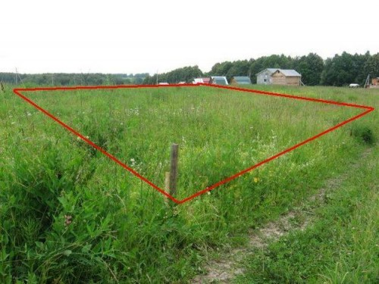

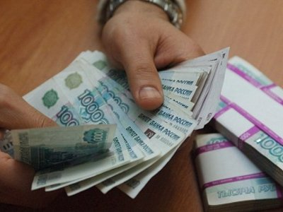
2. Неналоговые доходы
Неналоговые доходы бюджета Калиновского сельского поселения состоят из следующих поступлений:
доходы от оказания платных услуг и компенсации затрат государства
штрафы, санкции, возмещение ущерба

Slide 8
Поступление неналоговых доходов
Наименование показателя | План 2023 год руб. | План 2024 год руб. | План 2025 год руб.
Доходы от компенсации затрат государства | 0,00 | 0,00 | 0,00
Штрафы, зачисляемые в бюджет поселения | 0,00 | 0,00 | 0,00
ВСЕГО | 0,00 | 0,00 | 0,00

Slide 9
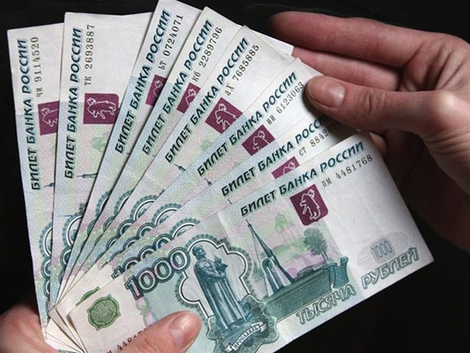


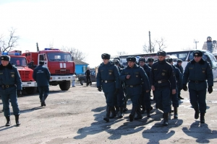
3. Безвозмездные поступления
Доходы бюджета Калиновского сельского поселения от безвозмездных поступлений состоят из следующих поступлений:
дотации на выравнивание бюджетной обеспеченности
субвенций (на осуществление первичного воинского учета, на определение перечня лиц, уполномоченных составлять протоколы об административных правонарушениях)
иных межбюджетных трансфертов (из бюджетов Ростовской области и Азовского района)

Slide 10
Доходы от безвозмездных поступлений
Наименование показателя | План 2023 руб. | План 2024 руб. | План 2025 руб.
Дотации на выравнивание бюджетной обеспеченности | 2 301 700,00 | 2 071 500,00 | 0,00
Субвенции бюджетам муниципальных образований | 253 000,00 | 261 500,00 | 200,00
- на осуществление первичного воинского учета | 252 800,00 | 261 300,00 | 0,00
- на определение перечня должностных лиц, уполномоченных составлять протоколы об административных правонарушениях | 200,00 | 200,00 | 200,00
Иные межбюджетные трансферты | 0,00 | 0,00 | 0,00
- средства дорожного фонда | 0,00 | 0,00 | 0,00
ВСЕГО | 2 554 700,0 | 2 333 000,0 | 200,00

Slide 11
Распределение безвозмездных поступлений

Slide 12

4. Расходы

Slide 13
Осуществление расходов по разделам и подразделам
РзПр | Наименование показателя | План 2023 руб. | План 2024 руб. | План 2025 руб.
1 | 2 | 3 | 4 | 5
0104 | Расходы на администрацию поселения | 7 045 500,0 | 7 137 800,0 | 7 108 300,0
0106 | Обеспечение деятельности финансовых, налоговых и таможенных органов и органов финансового (финансово-бюджетного) надзора | 99 800,00 | 0,0 | 0,0
0111 | Резервный фонд Главы администрации | 1 000,0 | 1 000,0 | 1 000,0
0113 | Другие общегосударственные вопросы | 27 000,0 | 370 500,0 | 494 700,0
0203 | Национальная оборона | 252 800,0 | 261 300,0 | 0,0
0310 | Национальная безопасность и правоохранительная деятельность | 20 000,0 | 7 000,0 | 0,0
0314 | Национальная безопасность и правоохранительная деятельность | 5 000,0 | 1 000,0 | 1 000,0

Slide 14
Осуществление расходов по разделам и подразделам(продолжение)
РзПр | Наименование показателя | План 2023 руб. | План 2024 руб. | План 2025 руб.
1 | 2 | 3 | 4 | 5
0412 | Национальная экономика (межевание) | 20 000,0 | 1 000,0 | 0,0
0502 | Коммунальное хозяйство | 10 000,0 | 1 000,0 | 0,0
0503 | Благоустройство | 1 058 900,0 | 1 185 200,0 | 954 600,0
0705 | Образование | 10 000,0 | 10 000,0 | 0,0
0801 | Культура | 3 385 500,0 | 2 934 800,0 | 1 333 900,0
1001 | Пенсионное обеспечение | 100 000,0 | 100 000,0 | 0,0
1101 | Физкультура и спорт | 10 000,0 | 10 000,0 | 0,0
Всего |  | 12 045 500,0 | 12 020 600,0 | 9 893 500,0

Slide 15
Распределение расходов по разделам и подразделам на 2023 год

Slide 16

СПАСИБО
ЗА ВНИМАНИЕ!

